Slide 1


MÔN TIN HỌC LỚP 4 TUẦN 19

Slide 2
MỤC TIÊU
Luyện tập các thao tác trên trang soạn thảo văn bản đã được học

Slide 3
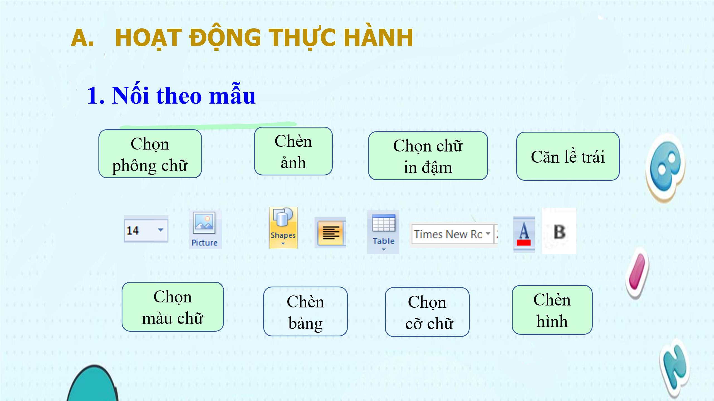

Slide 4




hoạt động thực hành
1. Nối theo mẫu
Chọn phông chữ
Chèn ảnh
Chọn chữ
in đậm
Căn lề trái
Chọn
màu chữ
Chèn bảng
Chọn
cỡ chữ
Chèn hình

Slide 5
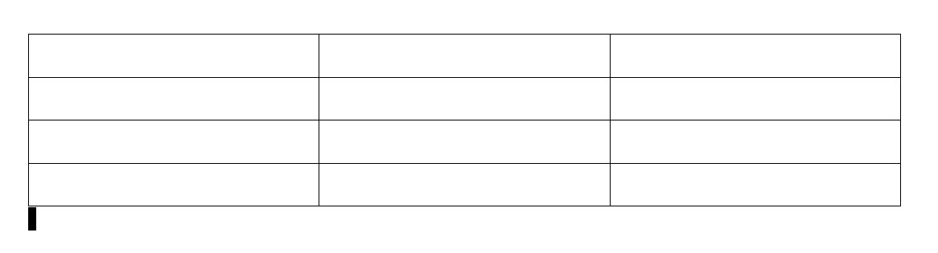
2. Thực hiện các yêu cầu sau
a. Tạo bảng theo mẫu

Slide 6
Hướng dẫn tạo bảng
Bước 1: Chọn Insert, chọn Table
Bước 2: Di chuyển con trỏ chuột vào vùng có các ô vuông để chọn 3 dòng và 3 cột. Nháy chuột để chèn bảng.

Slide 8
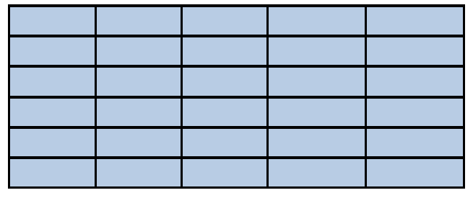
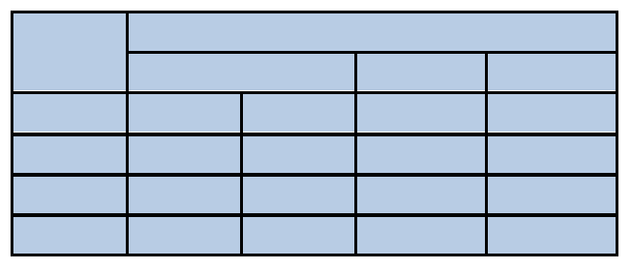
b. Chỉnh sửa bảng đã tạo ở hoạt động a thành
bảng 1 và bảng 2 theo mẫu

Slide 9
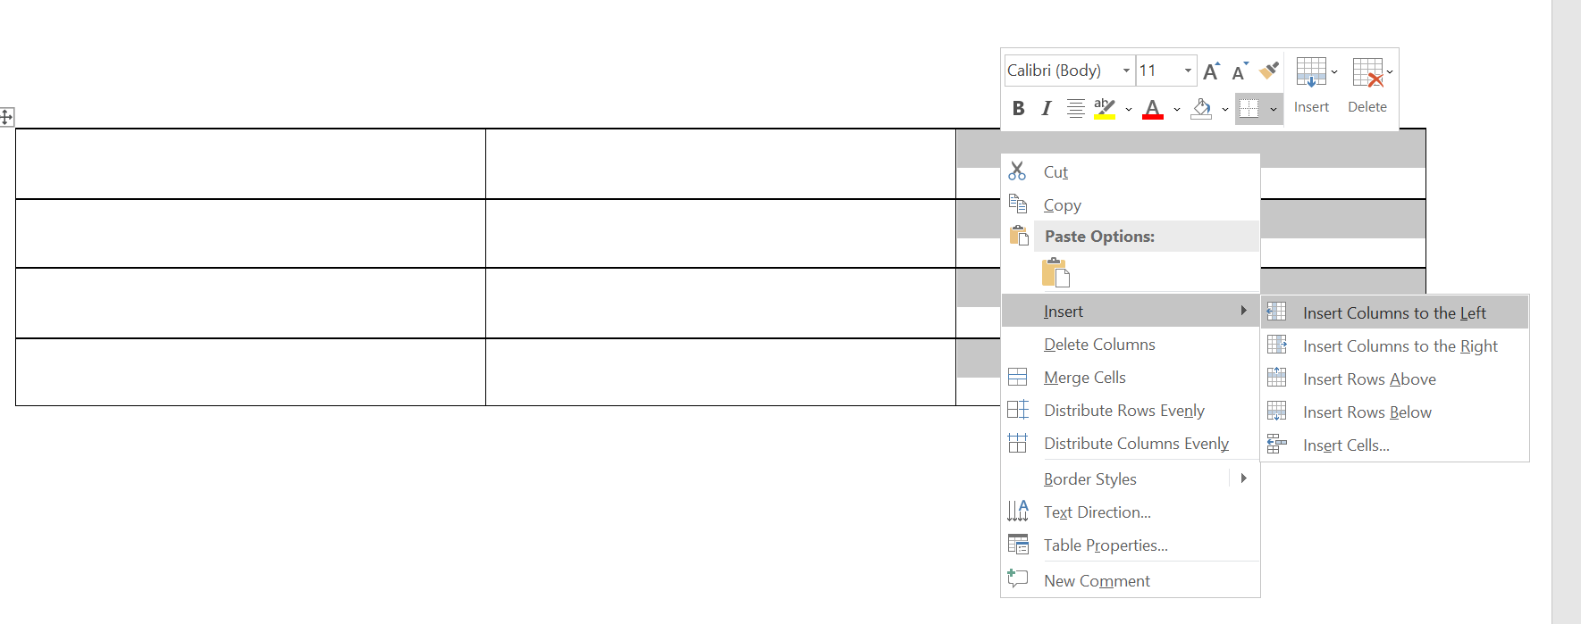
Hướng dẫn chèn thêm cột:
Nháy chuột để chọn một cột, nháy chuột phải/ chọn Insert / Insert Columns to the Left ( hoặc Insert Columns to the Right)

Slide 10
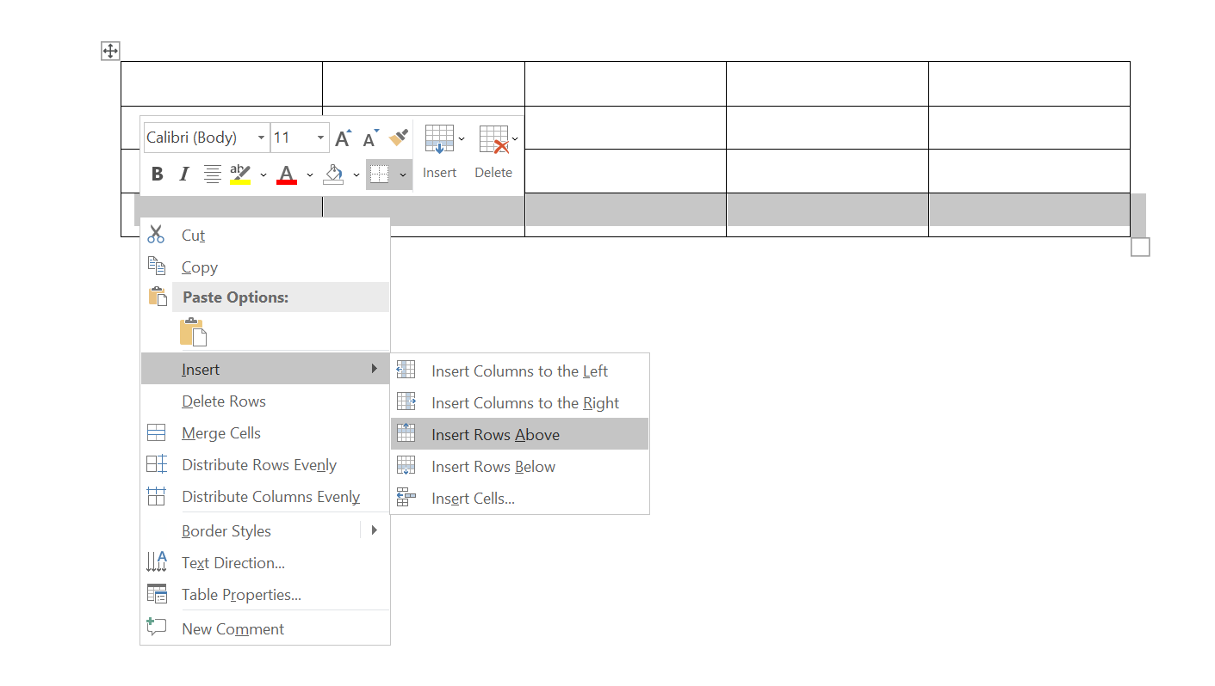
Hướng dẫn chèn thêm hàng:
Nháy chuột để chọn một hàng, nháy chuột phải/ chọn Insert / Insert Rows Above (hoặc Insert Rows Below)

Slide 11
Hướng dẫn Gộp các ô trong bảng
Bước 1: Đưa con trỏ chuột vào vị trí ô bắt đầu gộp, nhấn nút trái chuột, kéo chọn ô cần gộp.
Bước 2: Chọn thẻ Layout, chọn Merge Cells để gộp.

Slide 13
3. Soạn văn bản theo mẫu. Tìm hình ảnh phù hợp để chèn vào văn bản. Đặt tên văn bản là Tìm hiểu một số loài động vật rồi lưu vào thư mục của em trên máy tính.

Slide 14
Hướng dẫn thực hành:
Soạn thảo nội dung văn bản theo mẫu
Căn lề, định dạng kiểu chữ đậm cho tên các loài vật
Tìm hình ảnh trên mạng Internet
Chèn hình ảnh vào văn bản.

Slide 16
EM CẦN GHI NHỚ:
Phần mềm soạn thảo văn bản có thể giúp em:
Gõ kí tự tạo ra các văn bản tiếng Việt, lưu thành tệp.
Thay đổi nhiều kiểu chữ, cỡ chữ màu sắc khác nhau.
- Chèn hình, tranh ảnh, bảng vào văn bản
Chỉnh sửa, xóa, cắt dán hình, tranh ảnh.

Slide 17
Goodbye!

